Slide 1
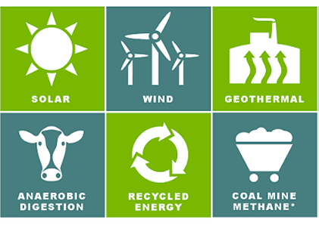

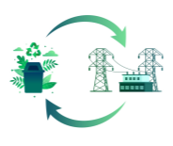

KHỞI ĐỘNG
Xem
VIDEO
Liệt kê các loại năng lượng tái tạo
VIẾT RA
Giấy note

Slide 2
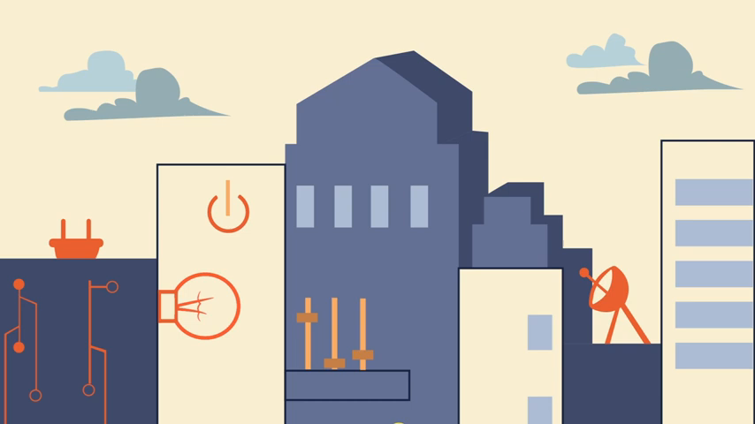

Slide 3
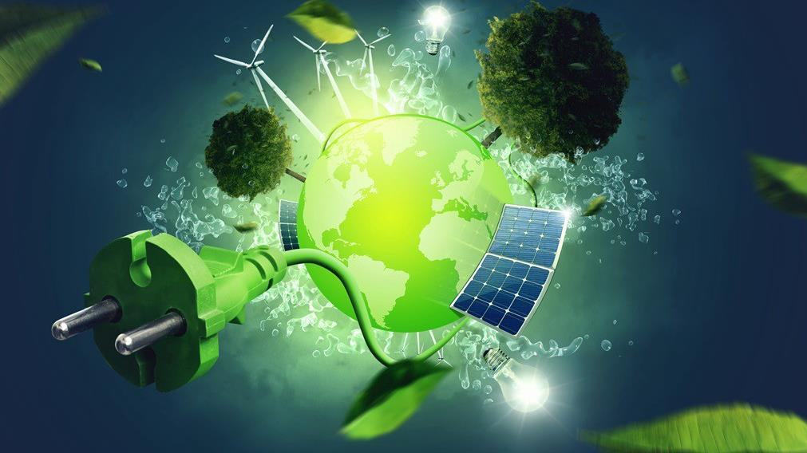
Bài 31
TÁC ĐỘNG CỦA CÔNG NGHIỆP ĐỐI VỚI MÔI TRƯỜNG, PHÁT TRIỂN NĂNG LƯỢNG TÁI TẠO, ĐỊNH HƯỚNG PHÁT TRIỂN CÔNG NGHIỆP TRONG TƯƠNG LAI

Slide 4

MỤC TIÊU
- Phân tích được tác động của công nghiệp đối với môi trường, sự cần thiết phải phát triển mạnh các nguồn năng lượng tái tạo.
Sử dụng được các công cụ của địa lí học như: bảng số liệu, tranh ảnh, video... tìm tòi, khám phá các tri thức địa lí; tăng cường khai thác Internet trong học tập…
- Liên hệ được các nguồn năng lượng tái tạo đang sử dụng.
- Điều kiện và thực trạng sử dụng các nguồn năng lượng tái tạo ở Việt Nam.

Slide 5





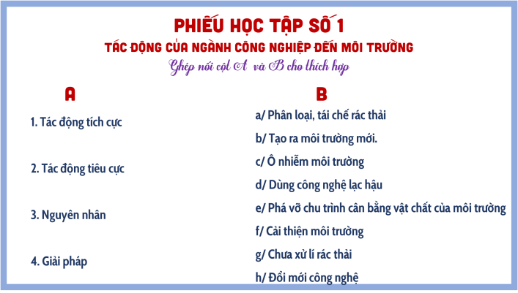


1. TÁC ĐỘNG CỦA CÔNG NGHIỆP TỚI MÔI TRƯỜNG
Cá nhân
Đọc SGK
HOÀN THÀNH
PHT
3
Thời gian ghép nối
ĐÁNH GIÁ
Đồng đẳng
Notes:
+ Sau 2 phút, GV yêu cầu các cặp đôi gần nhau trao đổi phiếu học tập để đánh giá đồng đẳng.

Slide 6
PHIẾU HỌC TẬP SỐ 1
TÁC ĐỘNG CỦA NGÀNH CÔNG NGHIỆP ĐẾN MÔI TRƯỜNG
Ghép nối cột A và B cho thích hợp
A
B
a/ Phân loại, tái chế rác thải
b/ Tạo ra môi trường mới.
c/ Ô nhiễm môi trường
d/ Dùng công nghệ lạc hậu
e/ Phá vỡ chu trình cân bằng vật chất của môi trường
f/ Cải thiện môi trường
g/ Chưa xử lí rác thải
h/ Đổi mới công nghệ
1. Tác động tích cực
2. Tác động tiêu cực
3. Nguyên nhân
4. Giải pháp
Notes:
+ Giáo viên cho học sinh xung phong trình bày kết quả ghép nối.
+ Các em học sinh ở dưới có thể nhận xét và phản biện.
+ GV đưa ra đáp án chính thức. HS dò với đáp án và chấm cho nhóm bạn được bao nhiêu đáp án đúng.
+ Giáo viên ghi nhận điểm cộng cho tất cả các HS có kết quả chính xác.

Slide 7

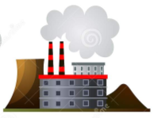

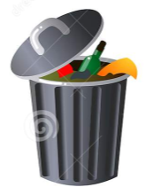

Chất thải công nghiệp
-Dạng khí: CO₂, CO, NO, NO₂, CH₄, SO₂, H₂S,...
- Dạng lỏng: các axit hữu cơ,
nước, xà phòng, dầu mỡ,...
-Dạng rắn: vỏ chai lọ, hộp nhựa, cao su, thuỷ tinh, kim loại phế liệu, gạch,...
Notes:
+ Yêu cầu HS đọc phần “Em có biết?” trong SGK

Slide 8
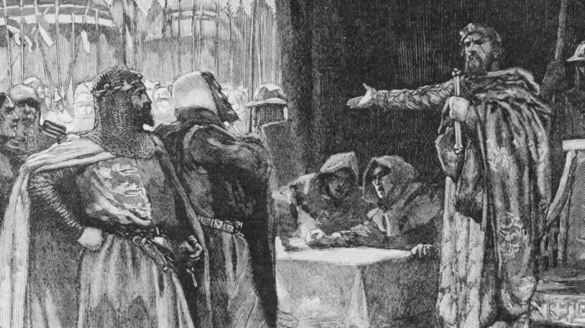
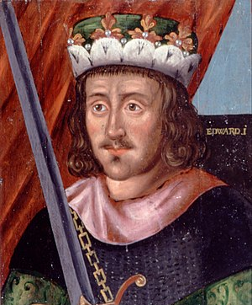
Em có biết
Vua Edward I vào năm 1306 đã cấm đốt than biển ở London, vì tất cả khói mà nó gây ra. Theo đạo luật của Nghị viện, bất cứ ai bán và đốt than ngoài vòng pháp luật có thể bị trừng phạt bằng tra tấn hoặc treo cổ.

Slide 9
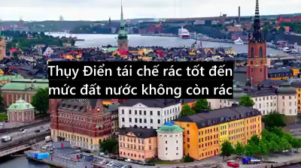

Slide 10
1. Tác động của công nghiệp tới môi trường
04
Đổi mới công nghệ; phân loại, tái chế, xử lí rác thải.
Phá vỡ chu trình cân bằng vật chất của môi trường; ô nhiễm môi trường.
02
TIÊU CỰC
GIẢI PHÁP
TÁC ĐỘNG
Công nghiệp có tác động lớn tới môi trường cả tích cực và tiêu cực.
NGUYÊN
NHÂN
01
03
Sử dụng công nghệ lạc hậu, chưa xử lí rác thải trước khi thải ra môi trường.

Slide 11
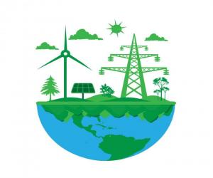
EM CÓ BIẾT nguồn năng lượng tái tạo ĐÃ CÓ TỪ lâu đời
04
NGÀY NAY
Năng lượng tái tạo được dung rộng rãi
03
1811
Năng lượng mặt trời được công nhận trong bài báo khoa học Mỹ năm 1911
02
1873
Thí nghiệm sử dụng năng lượng mặt trời
01
5000 BC
Khai thác gió để chạy các tàu buồm trên sông Nin.
Notes:
- Có lẽ việc sử dụng nguồn năng lượng tái tạo lâu đời là khai thác gió để chạy các tàu buồm. Việc này đã được thực hiện cách nay 7000 năm, của các tàu trên sông Nin.
- Cho đến năm 1873, những mối quan tâm về cạn kiệt nguồn than đã thúc đẩy việc thí nghiệm sử dụng năng lượng mặt trời. Sự phát triển của các động cơ năng lượng mặt trời vẫn tiếp tục cho đến khi nổ ra chiến tranh thế giới lần thứ nhất. Tầm quan trọng của năng lượng mặt trời được công nhận trong bài báo khoa học Mỹ năm 1911: "trong tương lai xa các nguồn nhiên liệu tự nhiên sẽ cạn kiệt năng lượng mặt trời sẽ là phương tiện duy nhất đối với sự tồn tại của nhân loại"
Nguồn: https://vi.wikipedia.org/wiki/N%C4%83ng_l%C6%B0%E1%BB%A3ng_t%C3%A1i_t%E1%BA%A1o#cite_note-3

Slide 12
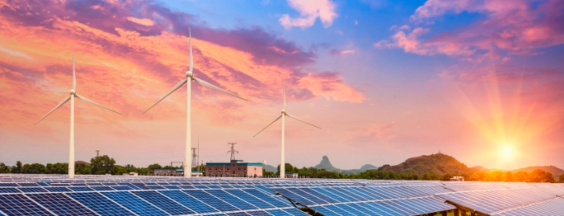


2. PHÁT TRIỂN
NĂNG LƯỢNG TÁI TẠO
HOẠT ĐỘNG
Nhóm
nội dung tìm hiểu
1. Năng lượng tái tạo là gì?
2. Các loại tài nguyên tái tạo
3. Vai trò
4. Các quốc gia phát triển
5. Các loại đã sử dụng ở Việt Nam
6. Vì sao phải sử dụng năng lượng tái tạo?
5
THỜI GIAN
5 phút
Thiết kế sản phẩm sáng tạo
Notes:
+ GV chia lớp thành các nhóm nhỏ với 4 HS/nhóm. Phân công nhiệm vụ tìm hiểu các nội dung sau:
Năng lượng tái tạo là gì?
Các loại tài nguyên tái tạo
Vai trò
Các quốc gia phát triển
Các loại đã sử dụng ở Việt Nam
Vì sao phải sử dụng năng lượng tái tạo?
+ Trong vòng 5 phút, thiết kế trên A4 1 bản mindmap thể hiện nội dung sản phẩm. Cả nhóm thống nhất cách trình bày sao cho đẹp mắt và khoa học, hữu ích.

Slide 13
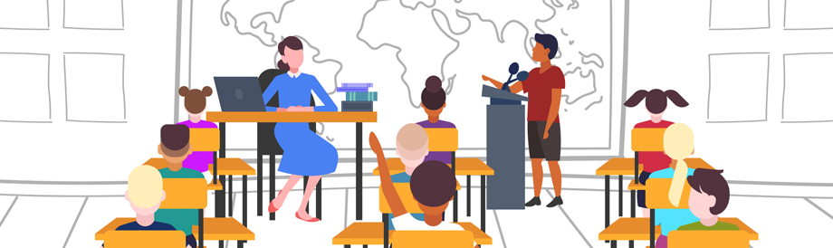
2/ PHÁT TRIỂN NĂNG LƯỢNG TÁI TẠO
Báo cáo thảo luận
Notes:
- Báo cáo, thảo luận:
+ GV tổ chức chương trình NHÀ HÙNG BIỆN gọi ngẫu nhiên HS chia sẻ từng nội dung theo tiêu chí:
Thông tin ngắn gọn, chính xác
Thuyết trình lưu loát, tương tác tốt
Giải thích thuyết phục
Thời gian 2 phút/lượt

Slide 14
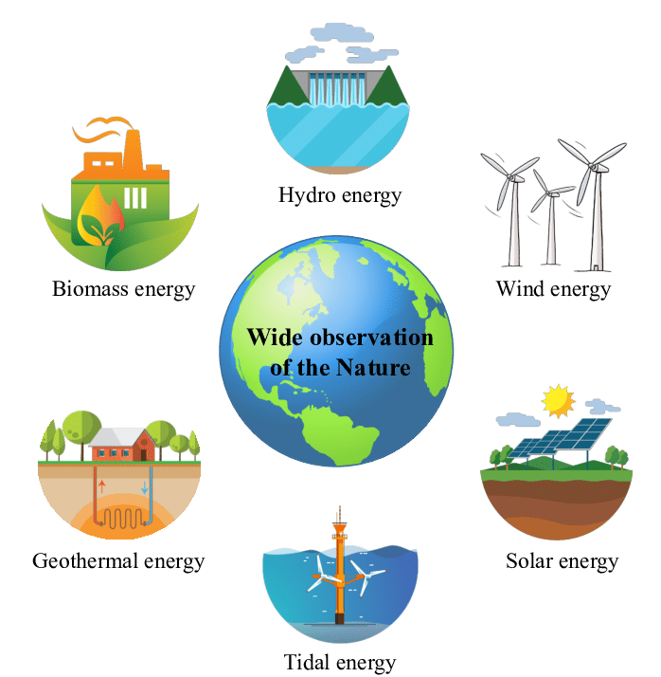
1. Năng lượng tái tạo là gì?
Năng lượng tái tạo hay còn được gọi theo cách khác là năng lượng sạch, là loại năng lượng sinh ra từ các nguồn thiên nhiên hay các quy trình tự nhiên được hình thành liên tục mà theo góc nhìn của con người là vô hạn.

Slide 15








2. những loại năng lượng tái tạo
năng lượng
mặt trời
nhiên liệu
sinh học
NĂNG LƯỢNG
RÁC THẢI
NĂNG LƯỢNG
GIÓ
năng lượng
ĐỊA NHIỆT
năng lượng
THỦY TRIỀU
NĂNG LƯỢNG
SINH KHỐI
THỦY ĐIỆN

Slide 16
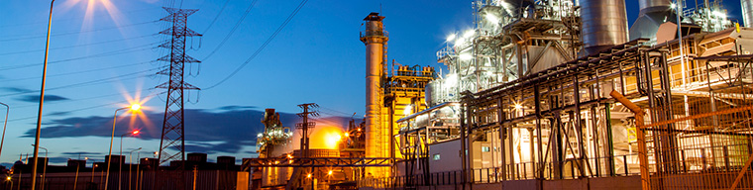

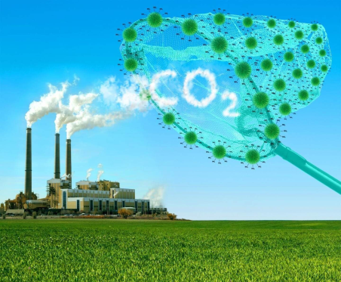
3. Vai trò của Năng lượng tái tạo
+ Đảm bảo nguồn cung cấp năng lượng cho các ngành công nghiệp khác.
+ Đảm bảo an ninh năng lượng cho mỗi quốc gia.
+ Góp phần giảm phát thải khí nhà kính, giảm nhẹ biến đổi khí hậu.

Slide 17
4. Các quốc gia phát triển
Hoa Kỳ
CHÂU ÂU
NHẬT BẢN

Slide 18
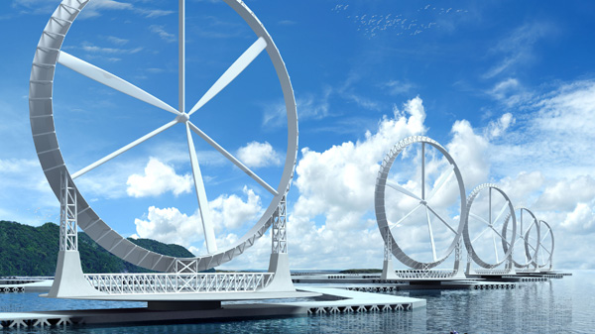
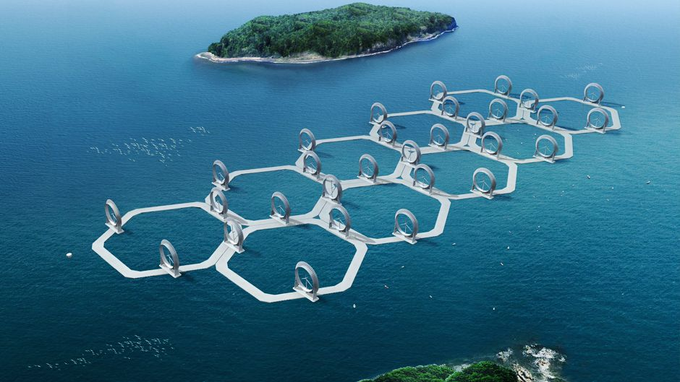
thấu kính gió – CÔNG NGHỆ TIẾN BỘ Tại Triển lãm Yokohama, NHẬT BẢN
thấu kính gió – CÔNG NGHỆ TIẾN BỘ Tại Triển lãm Yokohama, NHẬT BẢN
Notes:
Nguồn: Hiệp hội Năng lượng gió Hoa Kỳ. Ảnh của Travel Aficionado.
Tại Triển lãm Yokohama, một trong những tiến bộ đáng chú ý nhất trong công nghệ gió, thấu kính gió, đã được nhìn thấy ánh sáng ban ngày. Tên gọi này bắt nguồn từ thấu kính của kính lúp bởi vì, theo cách tương tự như kính lúp có thể tăng cường ánh sáng từ mặt trời, thấu kính gió tập trung luồng gió. Cấu trúc của thấu kính gió tương đối đơn giản; một vòng lớn, được gọi là bộ khuếch tán có vành, tăng cường gió thổi để làm quay tuabin nằm ở trung tâm.

Slide 19
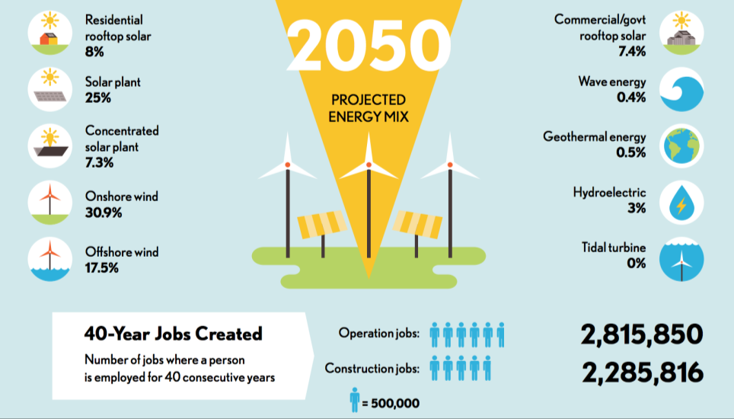
HOA KÌ HƯỚNG TỚI SỬ DỤNG 100% NĂNG LƯỢNG TÁI TẠO
VÀO NĂM 2020

Slide 20
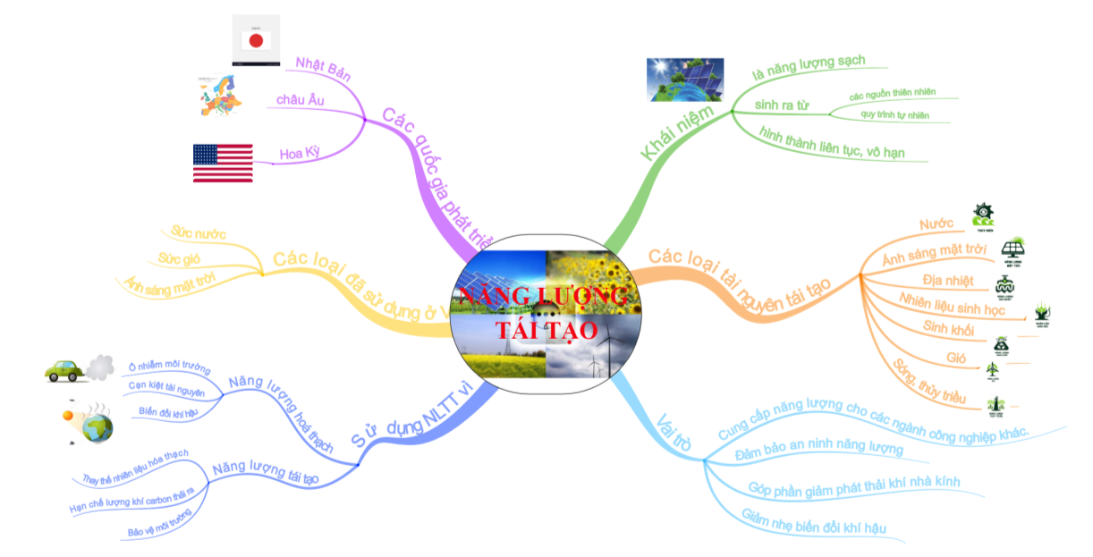

Slide 21




2. Phát triển năng lượng tái tạo
Năng lượng tái tạo đang thay thế dần nhiên liệu hóa thạch.
Các loại năng lượng tái tạo như: Sức nước, sức gió, ánh sáng mặt trời, địa nhiệt, nhiên liệu sinh học
Vai trò: Đảm bảo nguồn cung cấp năng lượng, an ninh năng lượng, giảm ô nhiễm môi trường…

Slide 22



3. ĐỊNH HƯỚNG PHÁT TRIỂN CÔNG NGHIỆP TRONG TƯƠNG LAI
Thế nào là phát triển bền vững?
Sự phát triển nhằm đáp ứng các nhu cầu của thế hệ hiện tại
mà không làm tồn hại đến nhu cầu của các thế hệ tương lai.
Notes:
Nhiệm vụ 1: Cả lớp , Gv gợi nhớ cho HS về phát triển bền vững.

Slide 23

NHÓM 1: ĐỌC BÁO VÀ TRẢ LỜI CÂU HỎI
NHẬP KHẨU THIẾT BỊ CÔNG NGHỆ CŨ: NGUY CƠ MẤT AN TOÀN CHO NỀN KINH TẾ
Thời gian qua, có thực trạng doanh nghiệp nhập khẩu máy móc, thiết bị, dây chuyền công nghệ đã qua sử dụng vào Việt Nam một cách thiếu kiểm soát. Thậm chí, nhiều doanh nghiệp lách luật để nhập về những lô hàng quá cũ, cho thấy, nguy cơ Việt Nam có thể trở thành bãi rác công nghệ. Trong chương trình Dân hỏi Bộ trưởng trả lời tối ngày 23/8, Bộ trưởng Bộ khoa học và Công nghệ (KH&CN) Nguyễn Quân cho hay nếu chúng ta không quản lý tốt sẽ dẫn tới việc doanh nghiệp nhập khẩu về, sau đó đưa vào sản xuất gây ra ô nhiễm môi trường, tiêu hao nhiều năng lượng, dẫn tới mất an toàn cho nền kinh tế. Chính vì thế, việc ban hành Thông tư sẽ góp phần kiểm soát việc nhập thiết bị cũ và đưa công nghệ mới, công nghệ cao vào Việt Nam.
Ngoài ra, dự thảo Thông tư mới, Bộ KH&CN đã quy định thiết bị đã qua sử dụng nhập khẩu không phải theo đánh giá chất lượng còn lại mà là tiêu chuẩn sản xuất. Do đó, các máy móc dù sản xuất ở bất kỳ quốc gia nào, nếu như phù hợp quy chuẩn kỹ thuật của Việt Nam hoặc G7 mới đủ điều kiện nhập khẩu thiết bị cũ vào Việt Nam. Nên dù các thiết bị sản xuất ở các nước lân cận nhưng đã sản xuất theo tiêu chuẩn G7 thì chất lượng cũng rất tốt.
Bộ KH&CN cũng khuyến cáo các doanh nghiệp Việt Nam, trong thời gian tới cần cân nhắc trước khi nhập các thiết bị đã qua sử dụng. Bởi khi Việt Nam trở thành thành viên của hiệp định TPP... hàng hóa của doanh nghiệp của Việt Nam phải cạnh tranh bình đẳng với hàng hóa của các nước phát triển nhất thế giới như châu Âu, Hoa Kỳ, Nhật Bản... nếu doanh nghiệp dùng máy cũ, không thể nào tạo ra được sản phẩm mới có chất lượng tốt, giá thành hợp lý như thế là doanh nghiệp tự hại mình.
Notes:
Trích từ nguồn: https://dantri.com.vn/kinh-doanh/nhap-khau-thiet-bi-cong-nghe-cu-nguy-co-mat-an-toan-cho-nen-kinh-te-20150824090017393.htm
Nhiệm vụ 2, 3, 4: Nhóm – lớp chia thành 9 nhóm nhỏ, cứ 3 nhóm làm chung 1 nhiệm vụ
+ HS nghiên cứu SGK, thảo luận nhóm, hoàn thành hoàn thành sản phẩm trong 5 phút
+ GV quan sát, nhắc nhở, khuyến khích, hỗ trợ HS khó khăn trong việc tìm kiếm thông tin

Slide 24
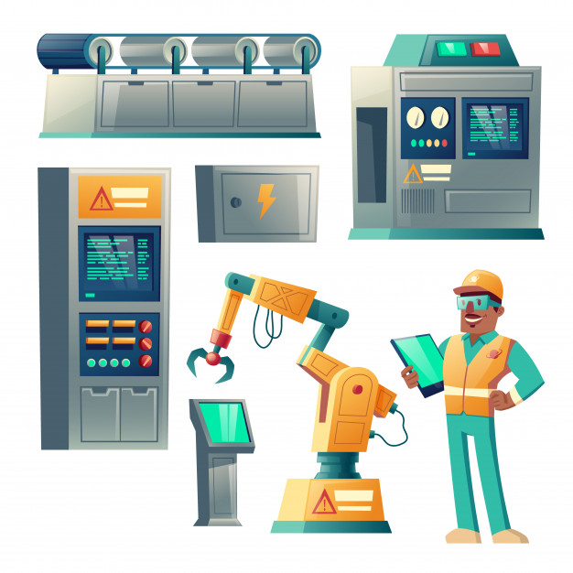
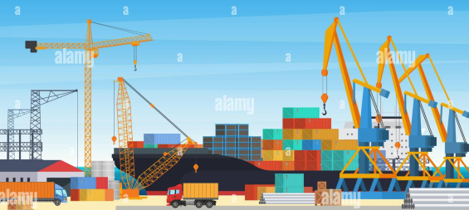
NHÓM 1: ĐỌC BÁO VÀ TRẢ LỜI CÂU HỎI
Dựa vào những thông tin trong đoạn trích, em hãy cho biết:
1/ Tại sao việc nhập khẩu các máy móc, công nghệ cũ lại gây ra mất an toàn cho nền kinh tế?
2/ Theo thông tư mới, máy móc nhập khẩu vào Việt Nam cần đạt tiêu chuẩn như thế nào?
3/ Việc sử dụng công nghệ hiện đại có vai trò gì đối với các doanh nghiệp trong quá trình toàn cầu hóa.

Slide 25


NHÓM 2: TRANH LUẬN
Để thực hiện thành công định hướng “Phát triển công nghiệp theo hướng tăng trưởng xanh, tạo ra sản phẩm bằng các quy trình không gây ô nhiêm, tiết kiệm nguồn năng lượng và tài nguyên thiên nhiên, giảm lượng chất thải.” thì nguồn lực nào mang tính quyết định? Giải thích lí do?

Slide 26
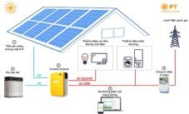

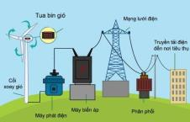
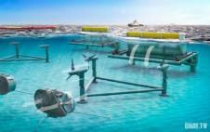
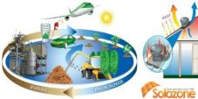
NHÓM 3: GHÉP – NỐI
Năng lượng gió
Năng lượng sóng biển, thủy triều
Năng lượng sinh khối
Năng lượng Mặt Trời
Notes:
Giải thích quy trình sản xuất của 1 loại em thích

Slide 27
NHÓM 1: ĐỌC BÁO VÀ TRẢ LỜI CÂU HỎI
1/ Tại sao việc nhập khẩu các máy móc, công nghệ cũ lại gây ra mất an toàn cho nền kinh tế?
2/ Theo thông tư mới, máy móc nhập khẩu vào Việt Nam cần đạt tiêu chuẩn như thế nào?
3/ Việc sử dụng công nghệ hiện đại có vai trò gì đối với các doanh nghiệp trong quá trình toàn cầu hóa.
Nếu nhập khẩu các máy móc, công nghệ cũ thì khi đưa vào sản xuất gây ra ô nhiễm môi trường, tiêu hao nhiều năng lượng, dẫn tới mất an toàn cho nền kinh tế.
Theo thông tư mới, máy móc nhập khẩu vào Việt Nam cần đạt tiêu chuẩn: phù hợp quy chuẩn kỹ thuật của Việt Nam hoặc G7; được đánh giá về chất lượng và tiêu chuẩn sản xuất.
Khi sử dụng công nghệ hiện đại thì chất lượng hàng hóa mới nâng cao → hàng hóa của doanh nghiệp của Việt Nam mới có cơ hội vì phải cạnh tranh bình đẳng với hàng hóa của các nước phát triển nhất thế giới như châu Âu, Hoa Kỳ, Nhật Bản...

Slide 28

NHÓM 2: TRANH LUẬN
Để thực hiện thành công định hướng “Phát triển công nghiệp theo hướng tăng trưởng xanh, tạo ra sản phẩm bằng các quy trình không gây ô nhiêm, tiết kiệm nguồn năng lượng và tài nguyên thiên nhiên, giảm lượng chất thải.” thì nguồn lực nào mang tính quyết định? Giải thích lí do?
Trình độ phát triển của lực lượng sản xuất (trình độ của con người).
Có trí tuệ, trình độ cao sẽ biết khai thác tự nhiên hợp lí, biến điều kiện tự nhiên thành tài nguyên thiên nhiên, khai thác sử dụng hiệu quả.

Slide 29
NHÓM 3: GHÉP – NỐI
Năng lượng gió
Năng lượng sóng biển, thủy triều
Năng lượng sinh khối
Năng lượng Mặt Trời
Notes:
Giải thích quy trình sản xuất của 1 loại em thích

Slide 30
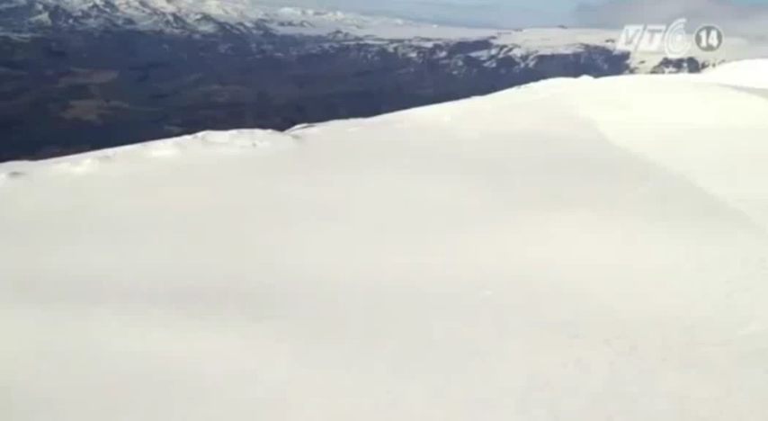

Slide 31

Luyện tập
DÂN HỎI – BỘ TRƯỞNG TRẢ LỜI
“Tại sao khi các công ty nước ngoài khi đầu tư vốn vào Việt Nam thường chịu các yêu cầu về môi trường ít hơn các nước có nền kinh tế phát triển mạnh hơn? Việt Nam được gì và mất gì khi nhận các nguồn vốn này?”
Notes:
- Thực hiện nhiệm vụ:
+ HS đặt các câu hỏi về vấn đề tạo việc làm, các vấn đề môi trường liên quan đến các công ty có vốn đầu tư nước ngoài.
+ GV quan sát và hỗ trợ, giúp HS có câu hỏi hoàn thiện
- Báo cáo, thảo luận:
+ HS đặt câu hỏi để HS đóng vai Bộ trưởng có liên quan trả lời
+ 2 Bộ trưởng thay phiên nhau trả lời, diễn đạt ngắn gọn, thuyết phục

Slide 32




Luyện tập
DÂN HỎI – BỘ TRƯỞNG TRẢ LỜI
Việt Nam
Cần phải
Tích cực
Tiêu cực
Có số dân đông, lao động dồi dào, nền kinh tế còn chưa tạo ra đủ việc làm
Giảm nhẹ một số ràng buộc về môi trường để nhận vốn đầu tư, tạo thêm việc làm cho nguồn lao động.
Người dân có thu nhập ổn định, hạn chế tệ nạn, nâng cao chất lượng cuộc sống, thực hiện quá trình công nghiệp hóa.
Tác động đến môi trường → cần từng bước khắc phục, nâng cao các yêu cầu dần lên.

Slide 33
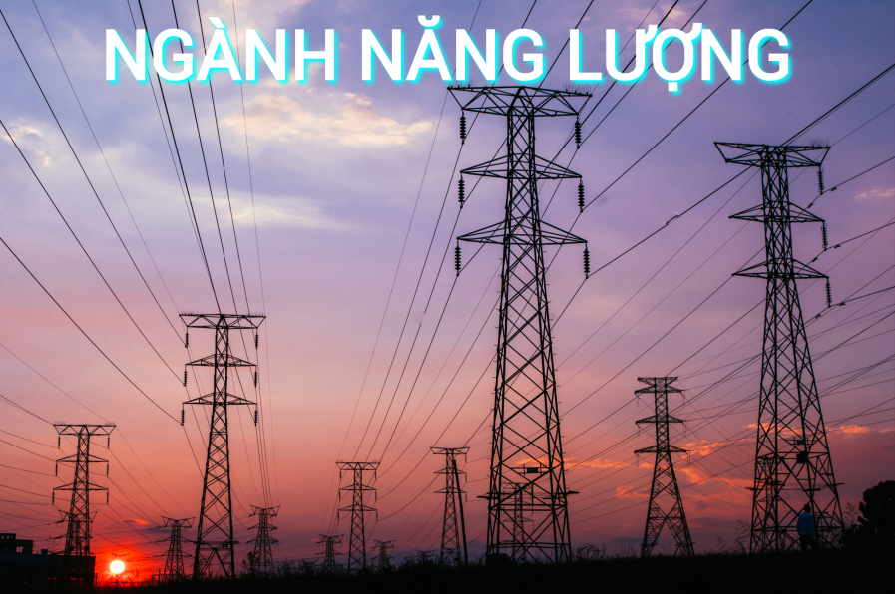
tìm hiểu Ngành năng lượng học
Ngành năng lượng học là gì? Nếu em muốn theo học các ngành nghề liên quan có thể học trường nào?

Slide 34


